Slide 1


Node.js 应用开发（中）

Slide 2

文件系统：同步/异步操作

Slide 3
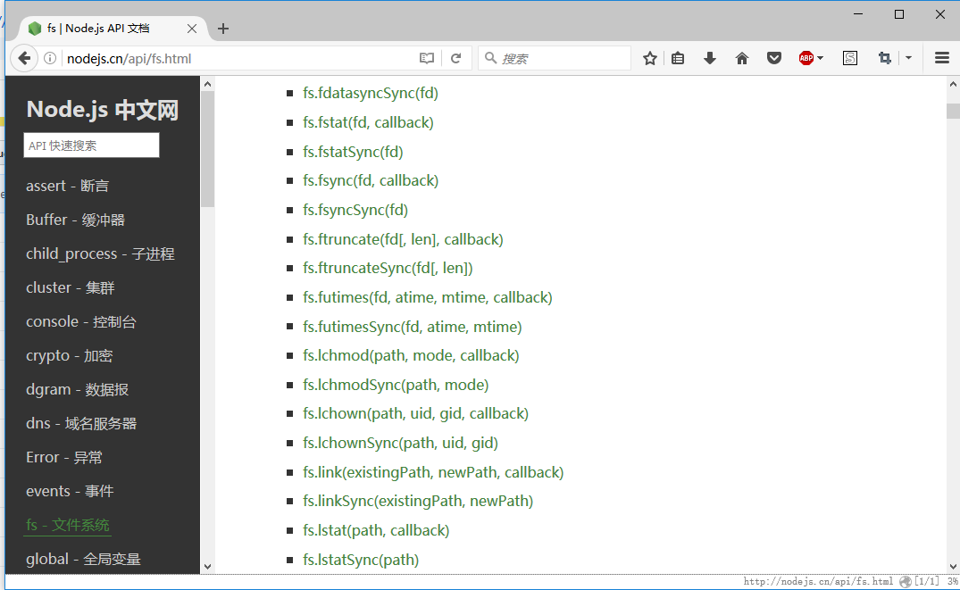
Notes:
四个模块

Slide 4
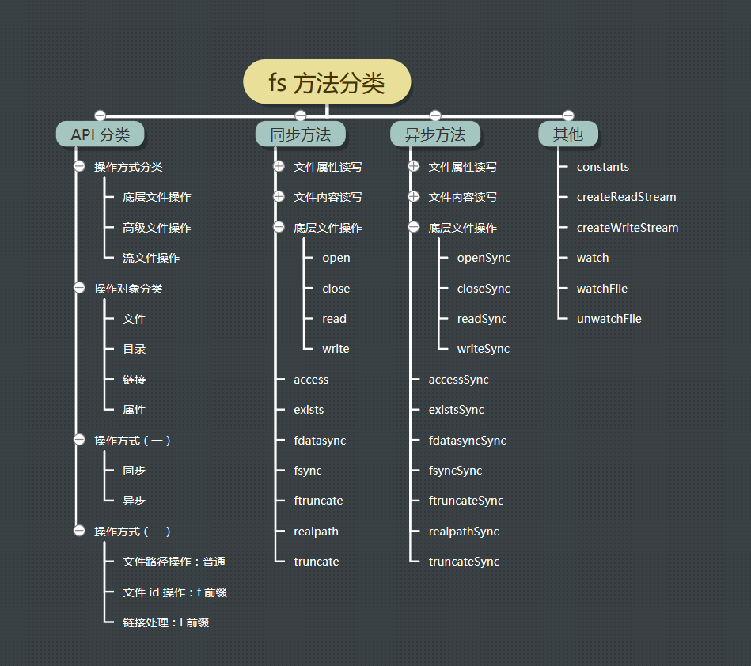
Notes:
createServer

Slide 5

作业任务
文件系统
要求：
01-my-cat-async.js
01-my-cat-lower.js
01-my-cat-mix.js
01-my-cat-stream.js
01-my-cat-sync.js
01-my-cp.js
01-my-mv.js
01-my-rm.js
01-my-touch.js
02-my-ls.js
02-my-mkdir.js
02-my-rm-dir.js
03-my-ln.js
03-read-lnk.js
04-my-chmod.js
04-my-chown.js
04-my-stat.js
05-watch.js
06-my-rm.js
http://edu.51cto.com/pack/view/id-1037.html

Slide 6

网络：分布式应用基础

Slide 7
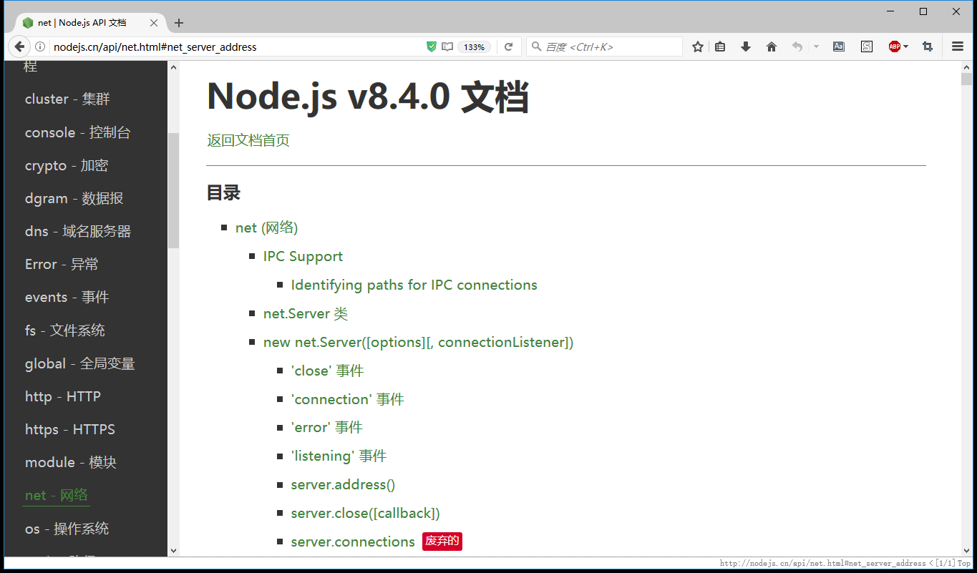
TCP 协议：net
UDP 协议：dgram
HTTP 协议：http
DNS 服务：dns
Notes:
四个模块

Slide 8
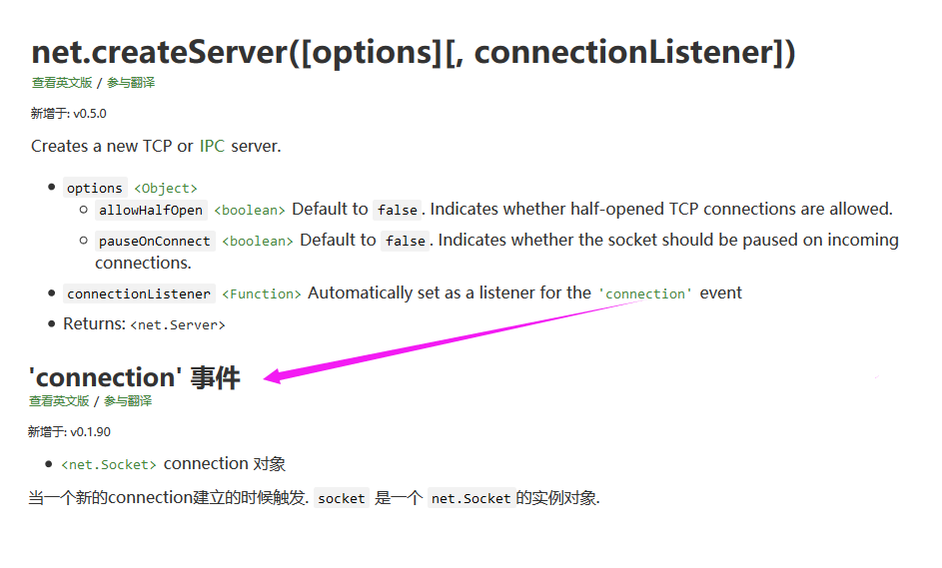
Notes:
createServer

Slide 9
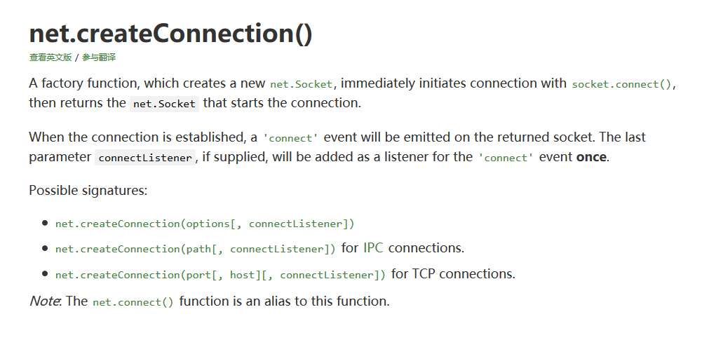
Notes:
connect

Slide 10


TCP
UDP
Notes:
Udp&tcp

Slide 11
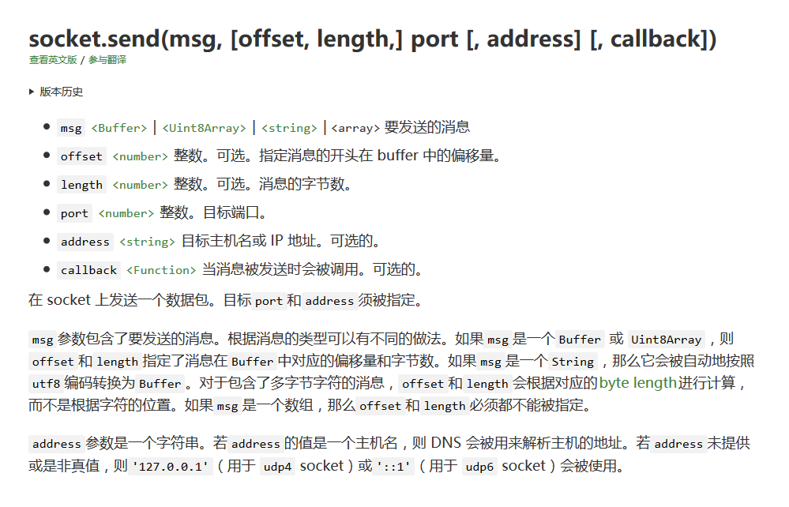
Notes:
Socket.send

Slide 12
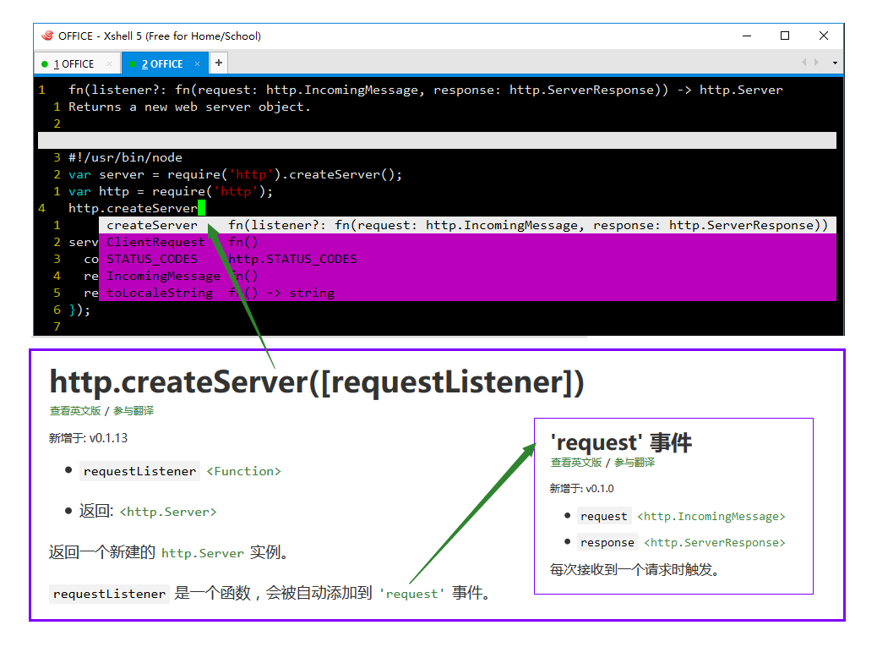
Notes:
http.createServer

Slide 13

Notes:
Socket.send

Slide 14

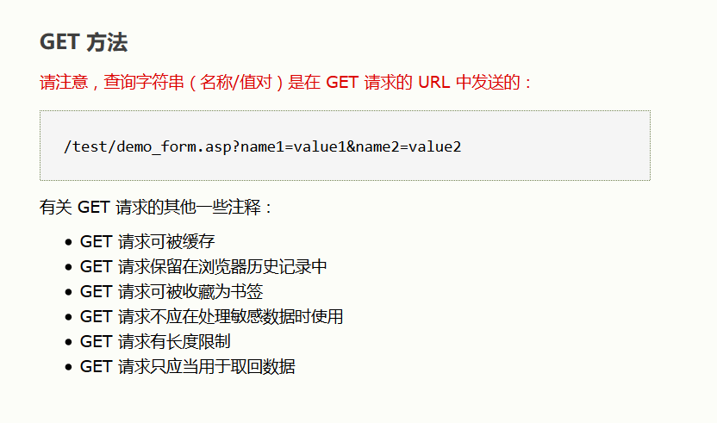
Notes:
HTTP-GET

Slide 15

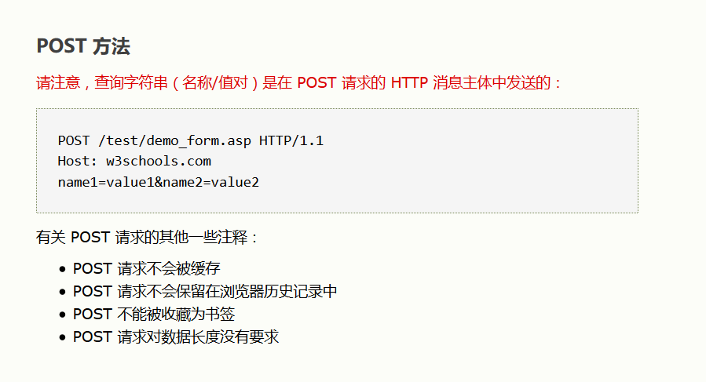
Notes:
Socket.send

Slide 16
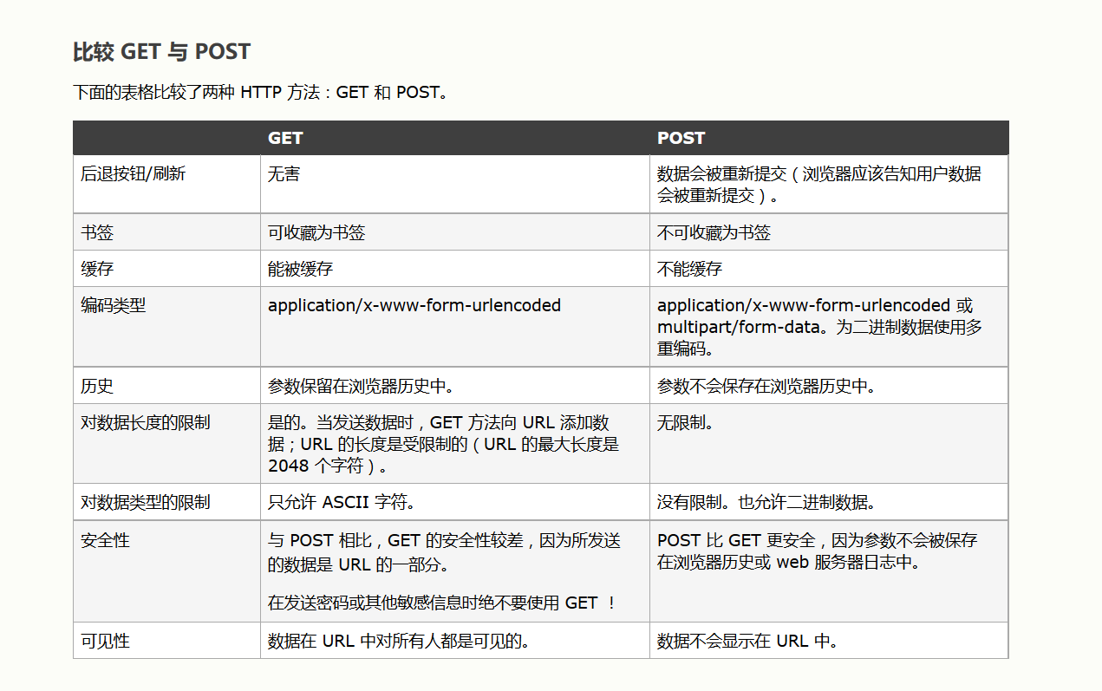
Notes:
Socket.send

Slide 17
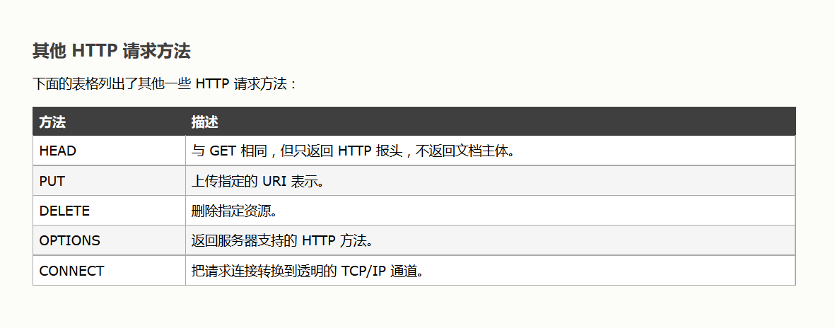
Notes:
Socket.send

Slide 18


https://www.jisuapi.com/
http://apistore.baidu.com/
Notes:
http-api

Slide 19
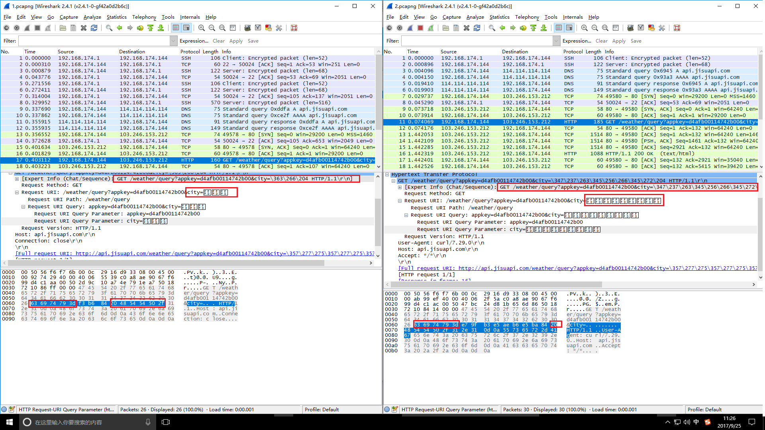
Notes:
http-api

Slide 20
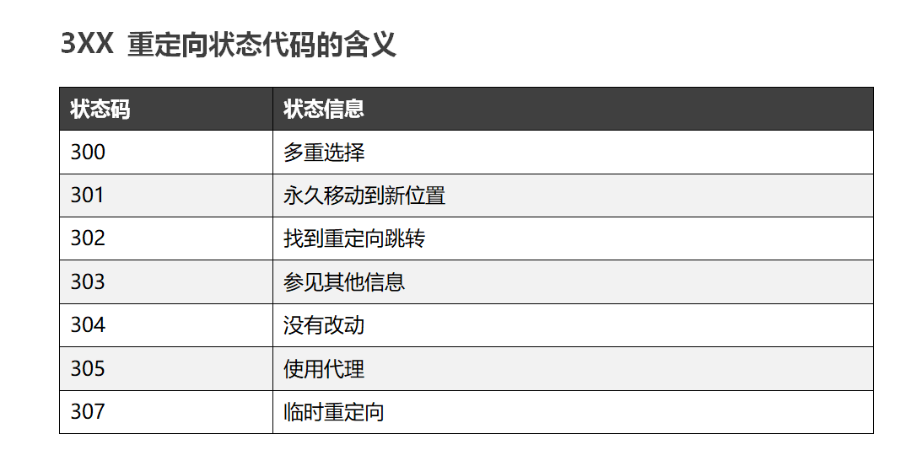
Notes:
3XX 状态码

Slide 21
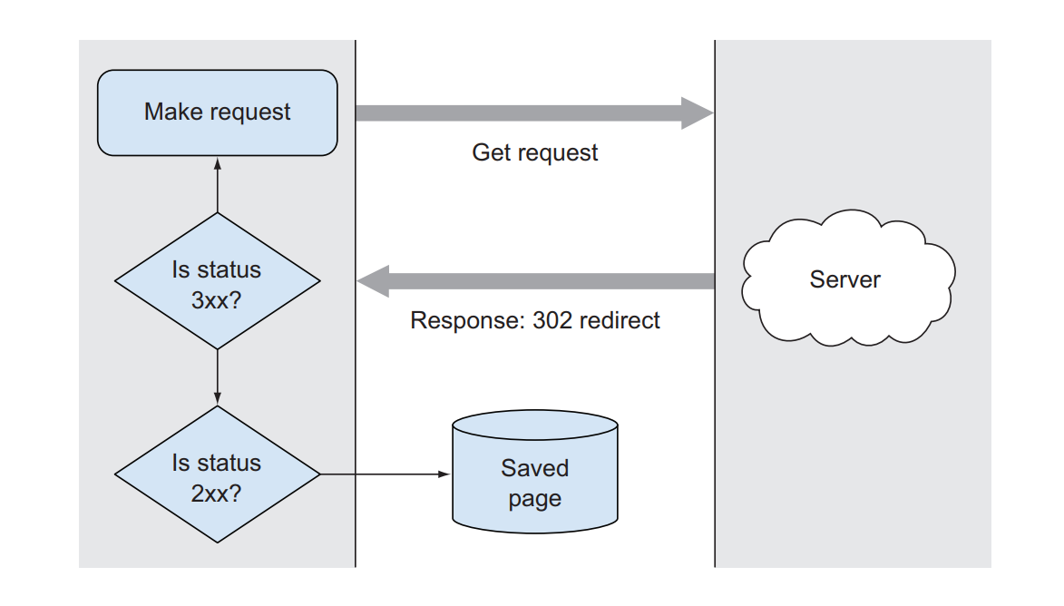
Notes:
重定向处理流程图

Slide 22

Notes:
proxy

Slide 23
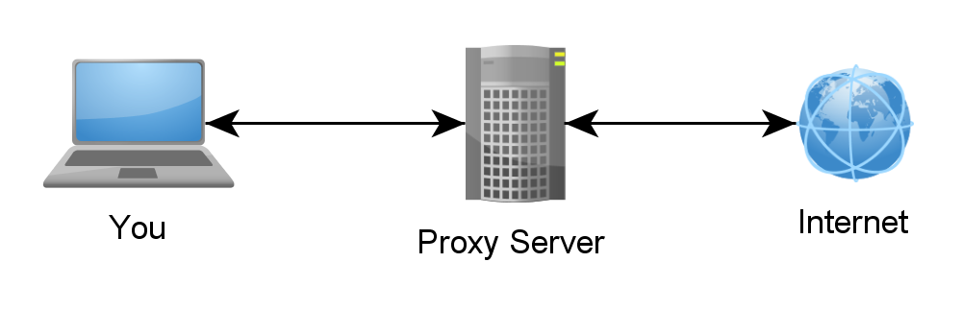
Notes:
proxy2

Slide 24

Notes:
蓝灯

Slide 25
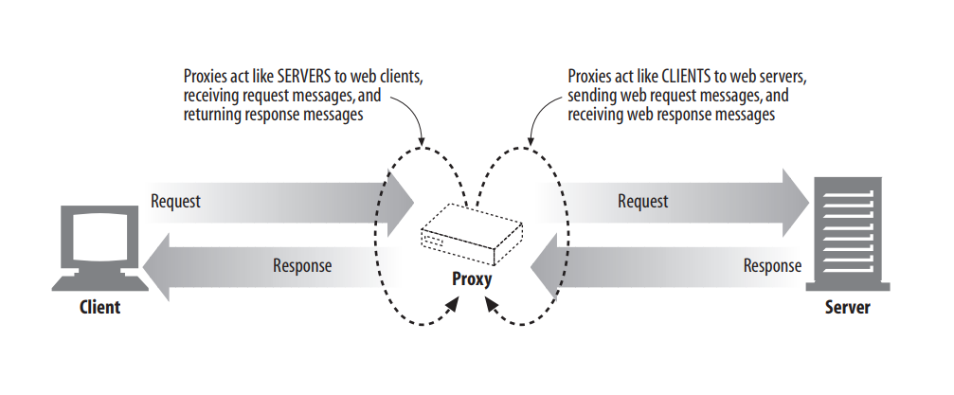
Notes:
代理工作原理

Slide 26
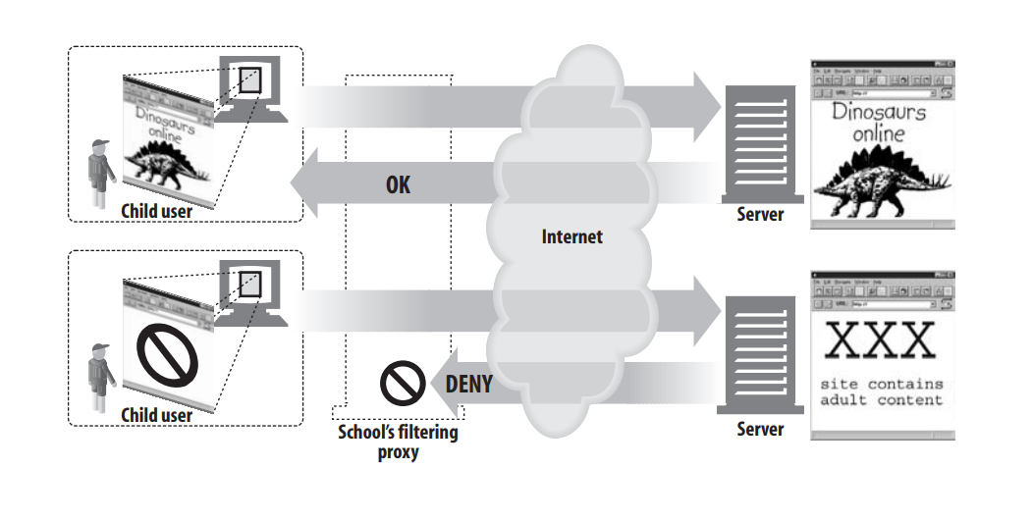
Notes:
儿童内容过滤

Slide 27
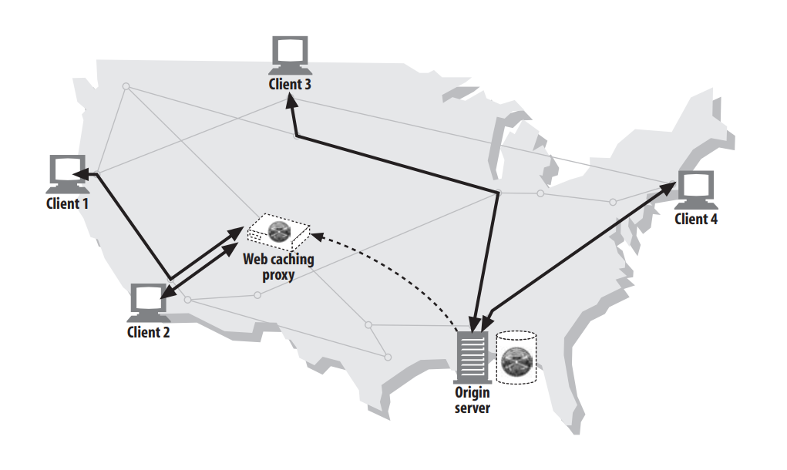
Notes:
缓存

Slide 28
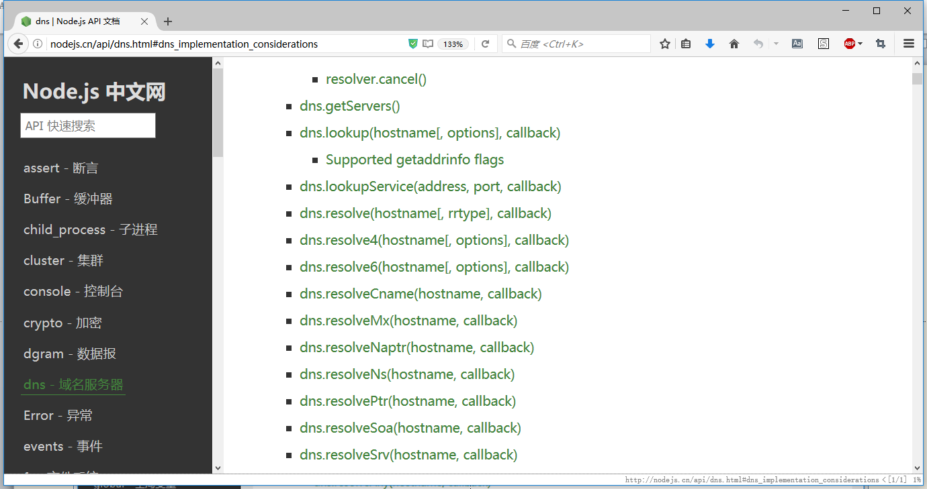
Notes:
dns

Slide 29
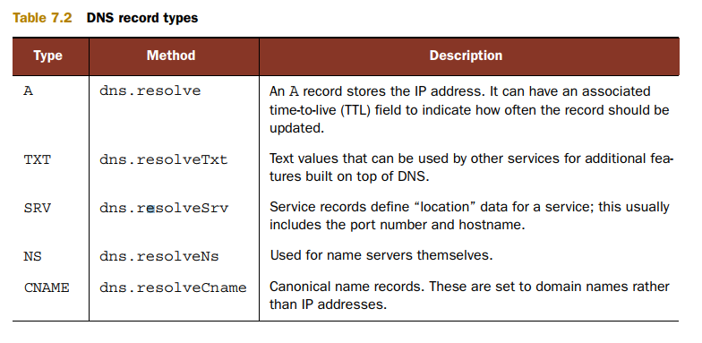
Notes:
dns recode types

Slide 30

作业任务
网络编程
要求：
编写 TCP 协议的
01-server.js
02-my-telnet.js
编写 UDP 协议的
01-server.js
02-my-nc.js
编写 01-dns.js
编写 HTTP 协议的
01-server.js
02-my-curl.js
03-get-weather.js
04-post.js
http://edu.51cto.com/pack/view/id-1025.html

Slide 31

子进程：执行外部程序

Slide 32
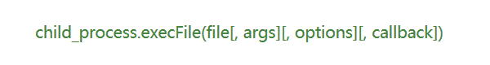
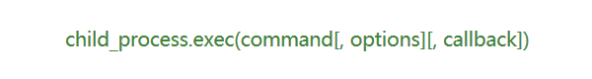
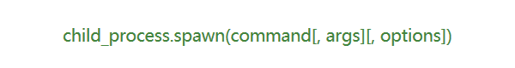

Notes:
选择正确的方法1

Slide 33
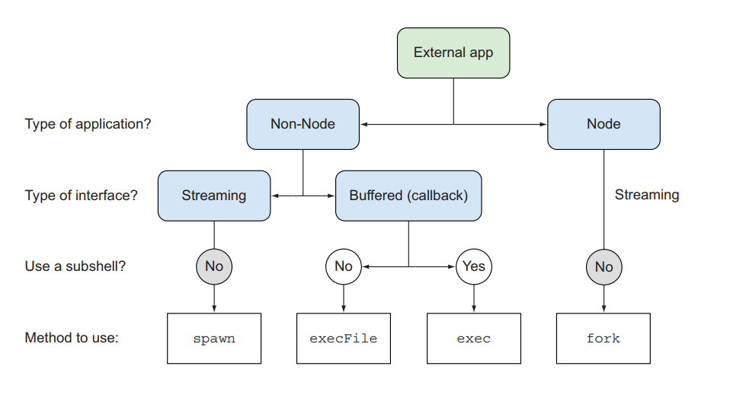
Notes:
选择正确的方法

Slide 34
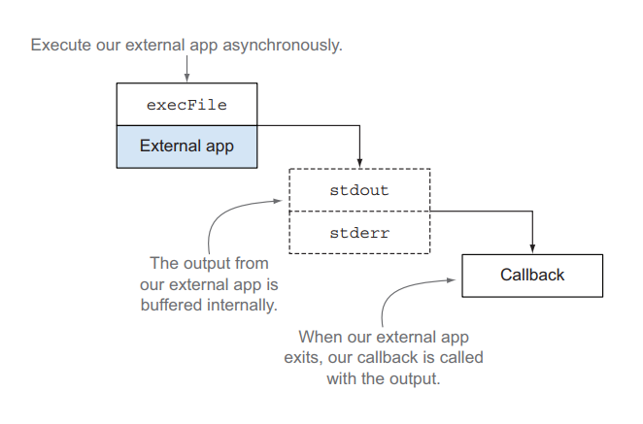
Notes:
execFile

Slide 35
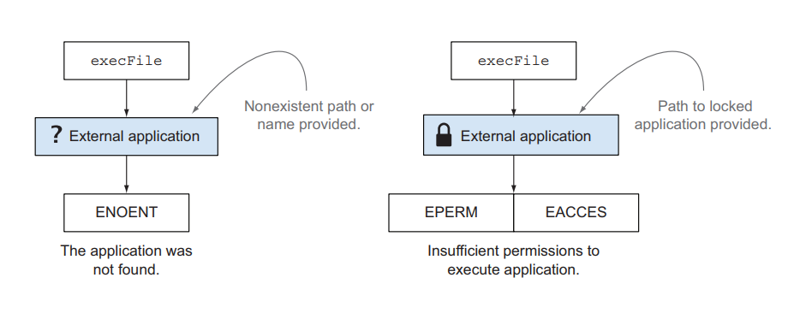
Notes:
execFile-error

Slide 36
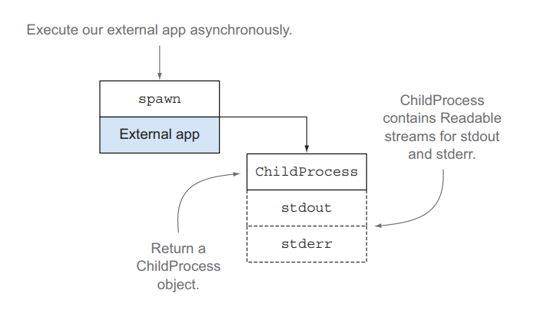
Notes:
spawn

Slide 37
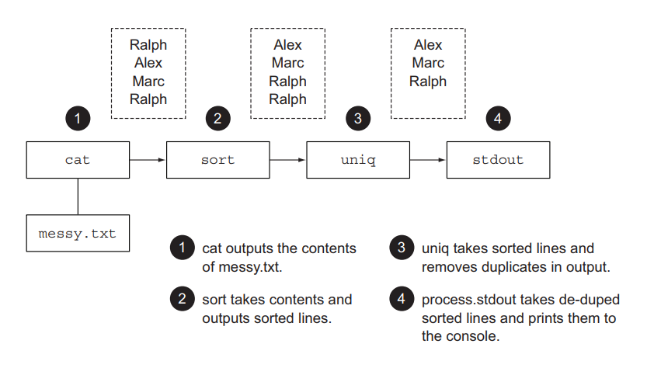
Notes:
管道

Slide 38
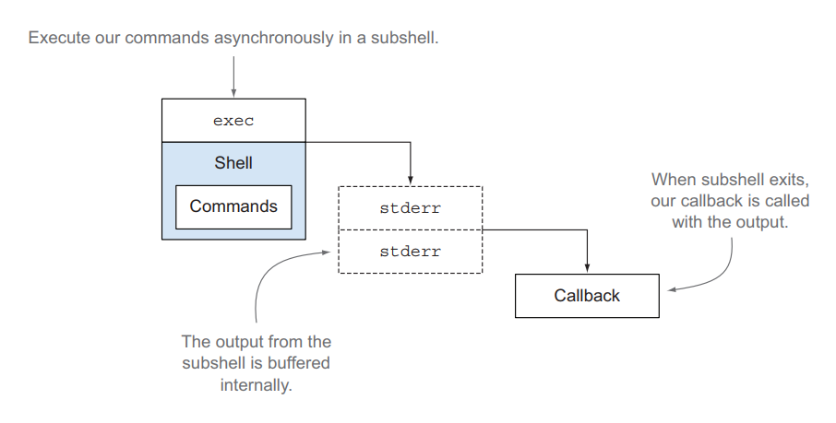
Notes:
exec

Slide 39
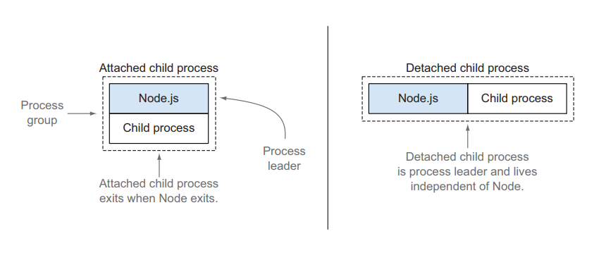
Notes:
分离子进程

Slide 40
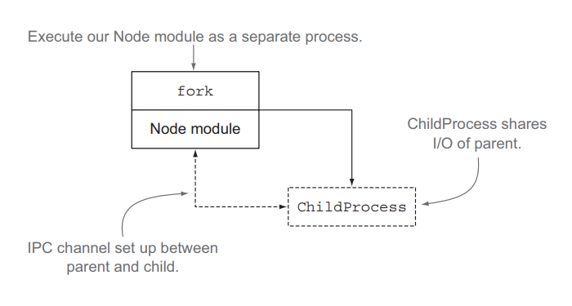
Notes:
fork

Slide 41
Notes:
选择正确的方法1

Slide 43
Notes:
选择正确的方法

Slide 44

作业任务
子进程
要求：
编写 01-exec-file.js
编写 02-child.js
编写 02-exec-file.js
编写 02-spawn-v1.js
编写 02-spawn-v2.js
编写 02-spawn-v3.js
编写 02-spawn-v4.js
中级自动化测试工程师套餐课程
编写 03-exec.js
编写 04-detach.js
编写 05-fork.js
编写 05-ipc-child.js
编写 05-ipc.js
编写 06-sync.js
http://edu.51cto.com/pack/view/id-1070.html

Slide 45

web 应用：更轻、更快

Slide 46
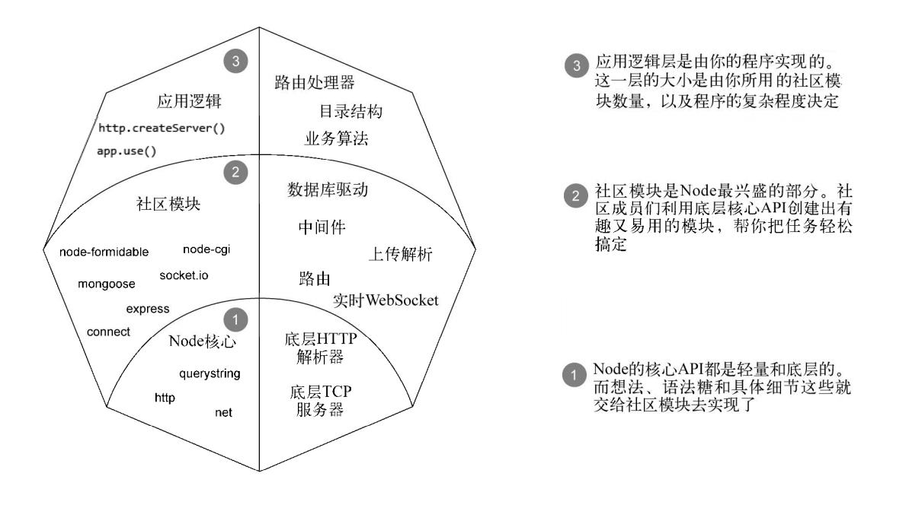
Notes:
Web 程序分层

Slide 47
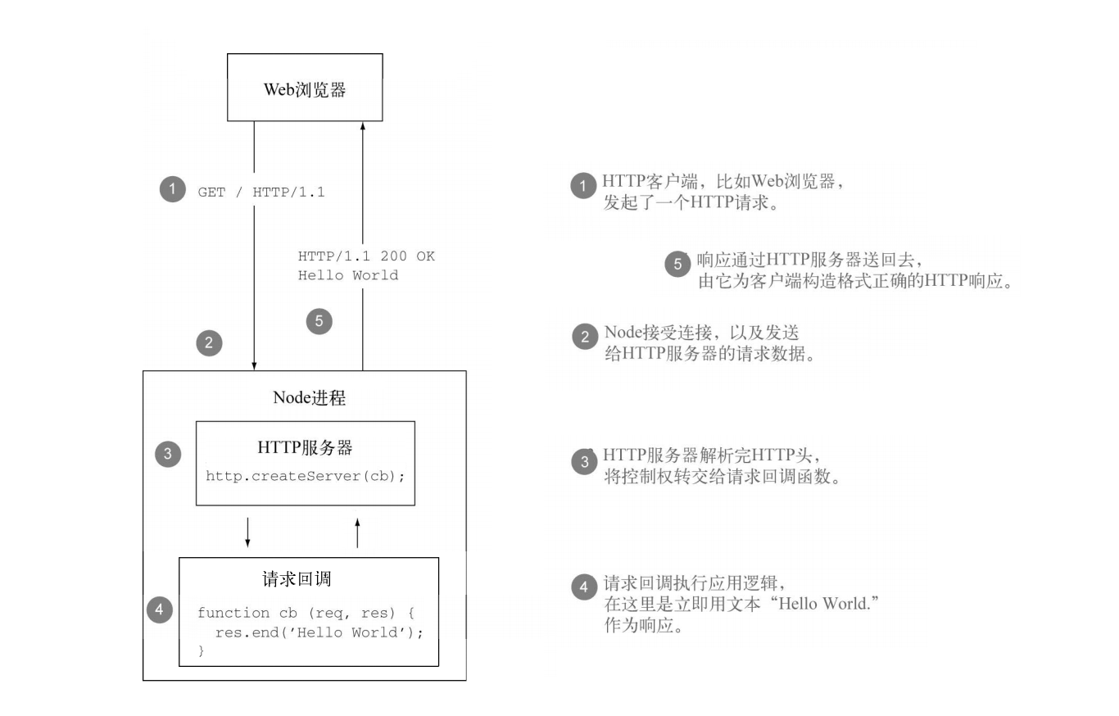
Notes:
流程

Slide 48
状态行
响应头部字段列表
空行
响应主体
HTTP/1.1 200 OK
Date: Fri, 06 Oct 2017 05:19:02 GMT
Connection: keep-alive
Content-Length: 11
hello world
Notes:
响应报文

Slide 49
HTTP 0.9 1991年
HTTP 1.1 1997年
HTTP 1.0 1996年
HTTP 2.0 2015年
Notes:
HTTP 版本

Slide 50
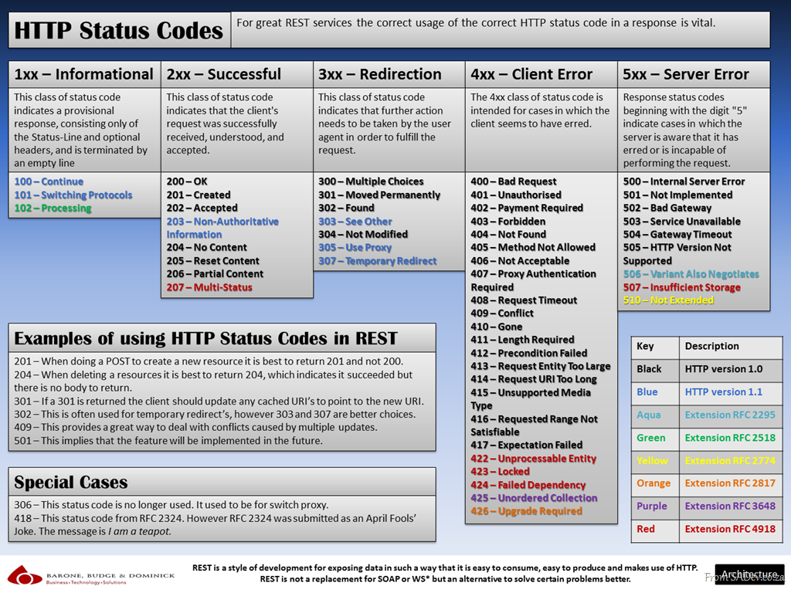
Notes:
HTTP 状态码

Slide 51
状态行
响应头部字段列表
空行
响应主体
HTTP/1.1 200 OK
Date: Fri, 06 Oct 2017 05:19:02 GMT
Connection: keep-alive
Content-Length: 11
hello world
Notes:
响应报文

Slide 52
请求行
请求头部字段列表
空行
请求主体
GET /web/one-div.html HTTP/1.1
Host: sample.wangding.in
hello
Notes:
响应报文

Slide 53

Notes:
信息安全

Slide 54

Notes:
身份证明

Slide 55
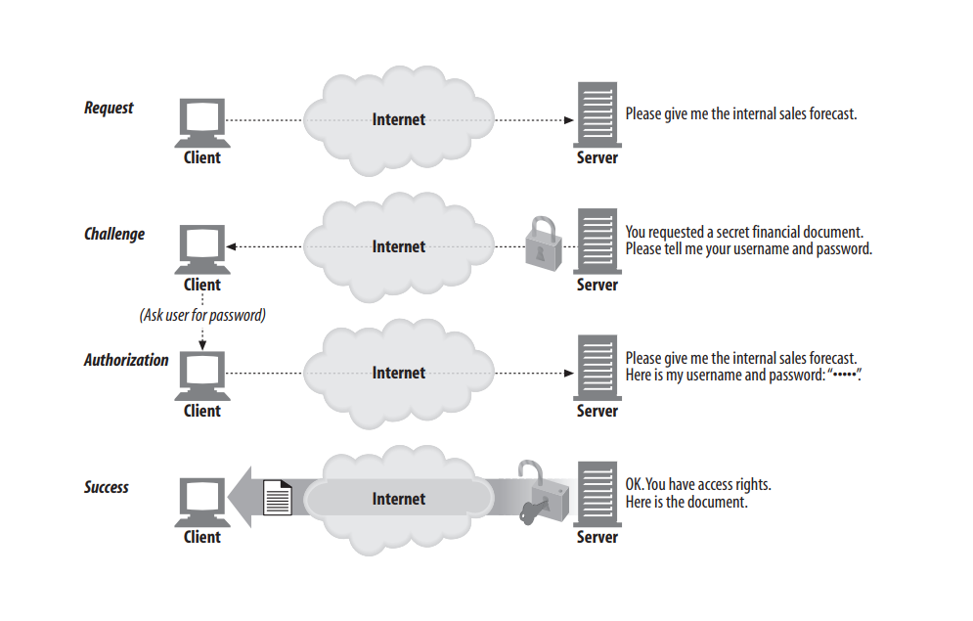
Notes:
认证模型

Slide 56
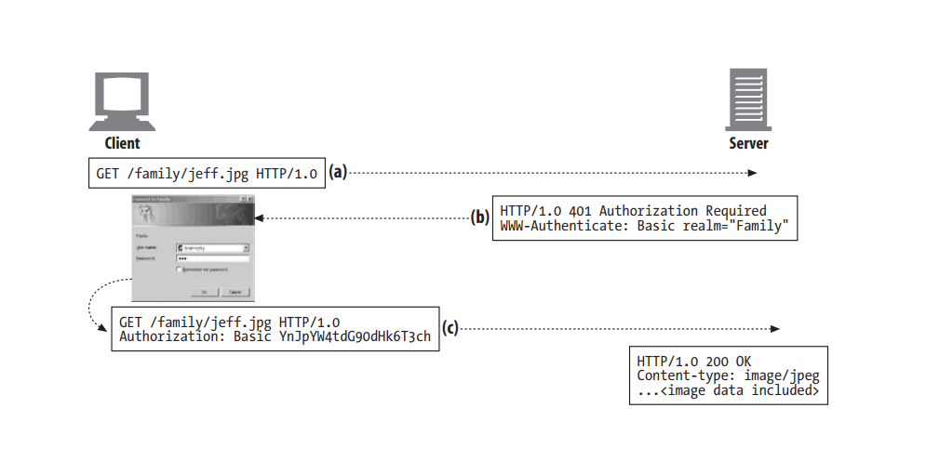
Notes:
基本认证

Slide 57
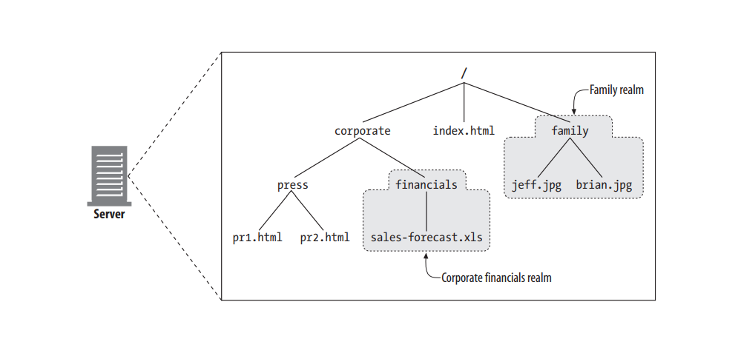
Notes:
安全域

Slide 58
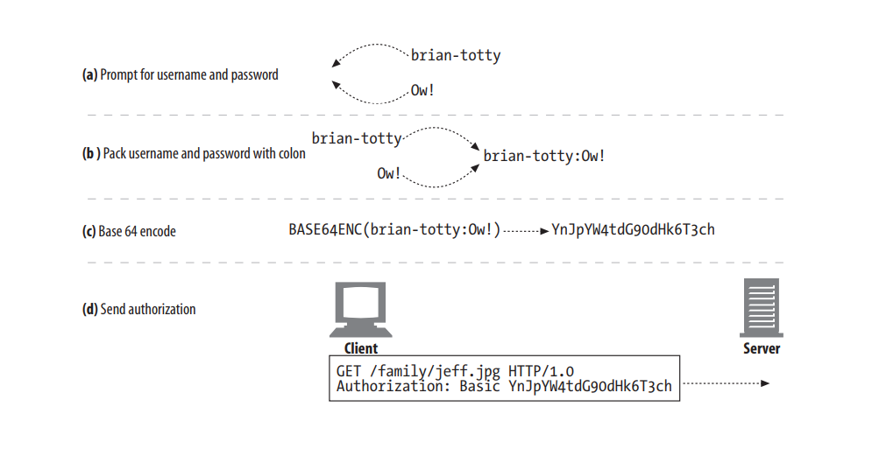
Notes:
编码

Slide 59

Notes:
apache

Slide 60
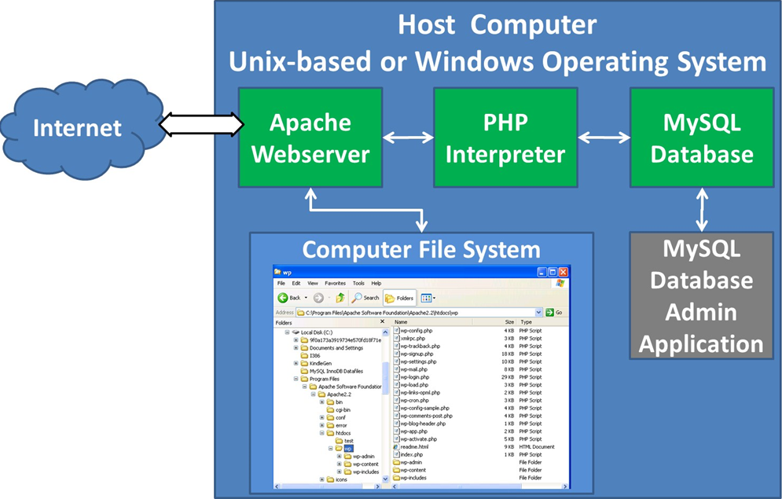
Notes:
apache

Slide 61
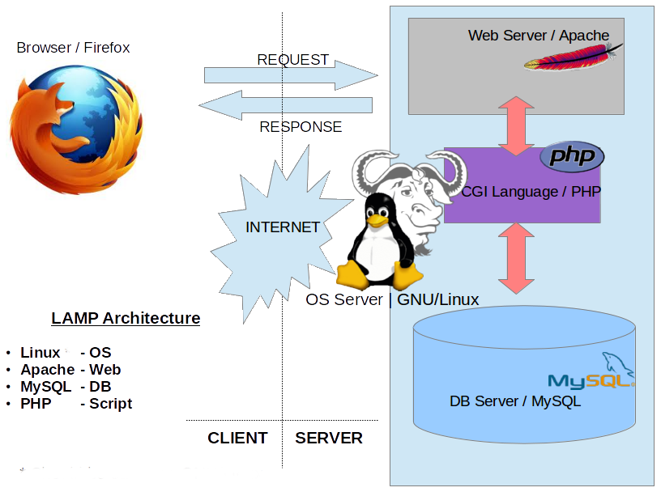
Notes:
apache

Slide 62
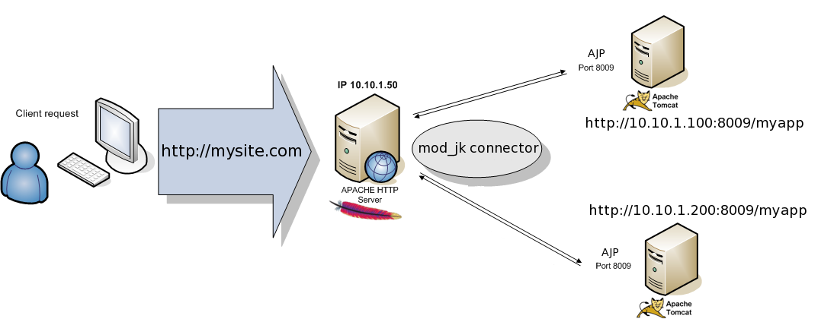
Notes:
apache

Slide 63
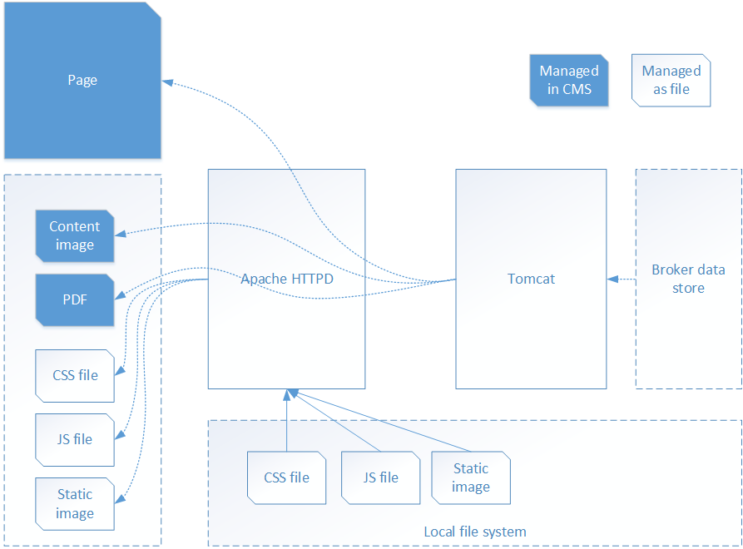
Notes:
apache

Slide 64
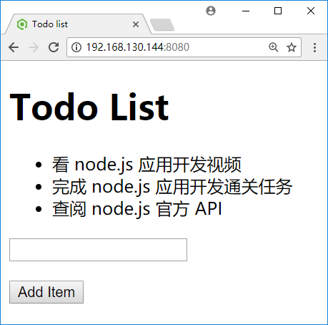
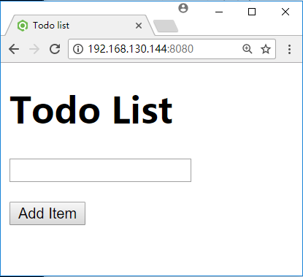
Notes:
Todo list

Slide 65
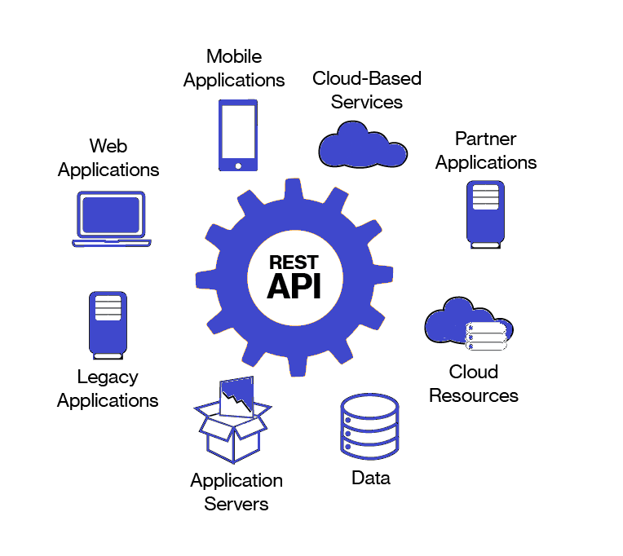
Notes:
智能终端

Slide 66
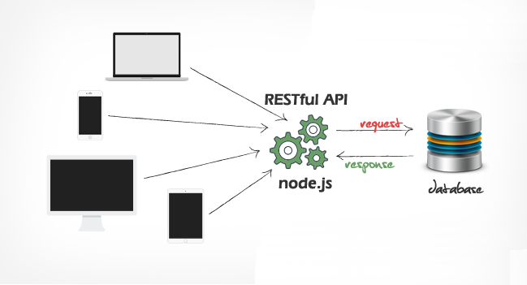
Notes:
Node.js RESTful

Slide 67

Notes:
Roy Thomas Fielding

Slide 68
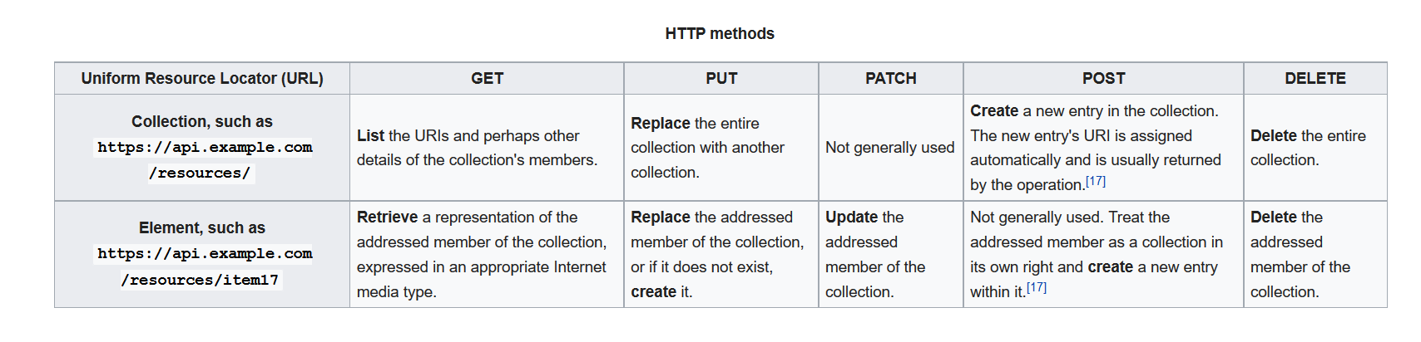
Notes:
REST

Slide 69
Notes:
Todo list

Slide 70

Notes:
https

Slide 71
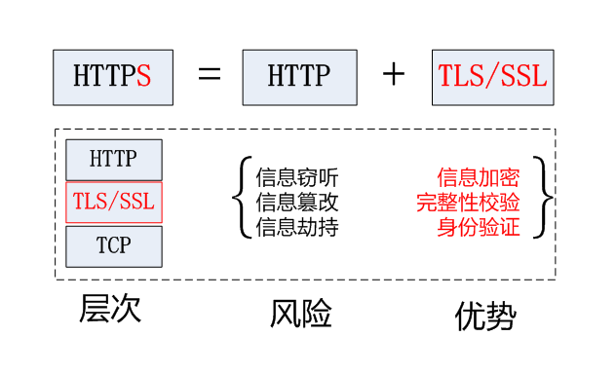
Notes:
https 优势

Slide 72
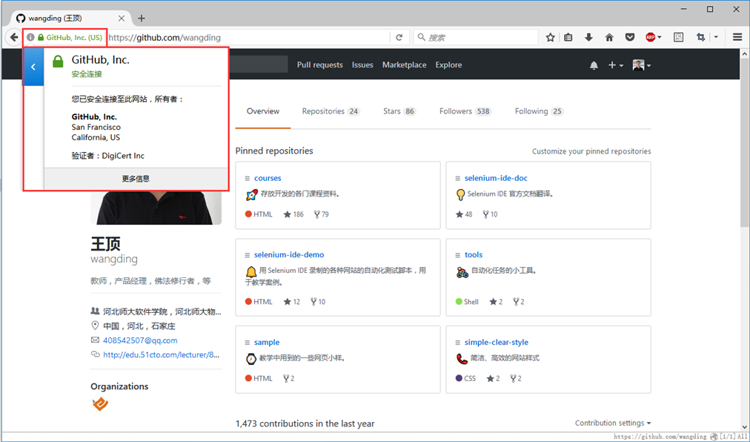
Notes:
https 浏览器

Slide 73
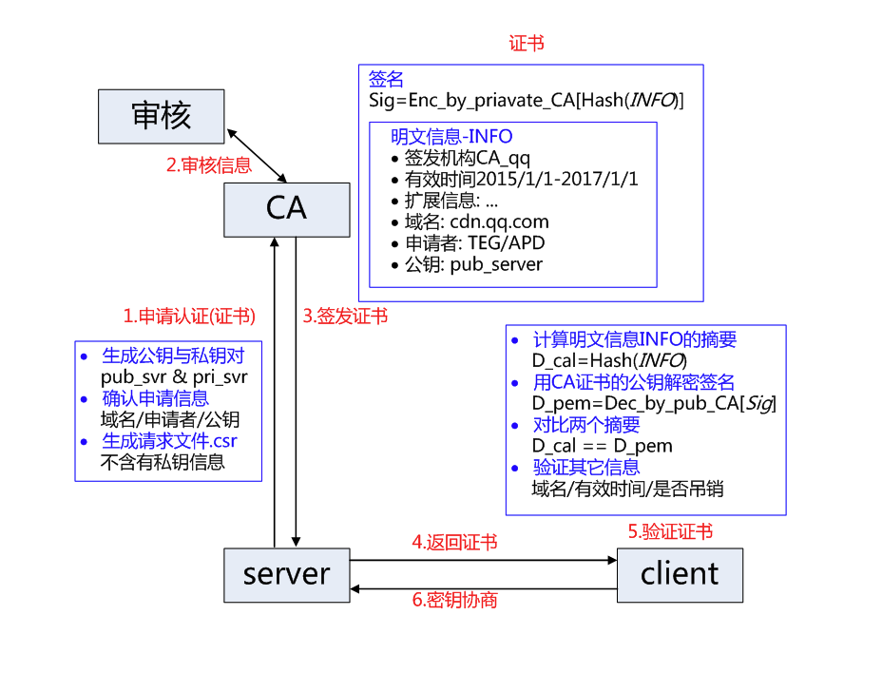
Notes:
https 证书

Slide 74

作业任务
Web 应用
要求：
编写 01-basic-server.js
编写 02-static-http-server.js
编写 03-form.js
编写 04-rest-api.js
编写客户端代码使用 RESTful API
编写 05-https-server.js
配置管理之 Git 分布式版本控制系统从入门到精通
http://edu.51cto.com/pack/view/id-1036.html

Slide 75

测试：保证代码质量

Slide 76

Notes:
测试框架概览

Slide 77

Notes:
assert 模块

Slide 78


基于 Mocha 的自动化测试框架（上）
6 课时，2 小时 23 分钟
基于 Mocha 的自动化测试框架（下）
10 课时，2 小时 38 分钟

Slide 79

作业任务
测试
要求：
编写 todo.js
编写 todo.test.js
http://edu.51cto.com/pack/view/id-1024.html

Slide 80
调试：除掉程序中的 bug

Slide 81

Notes:
调试步骤

Slide 82


定位错误
修改错误
Notes:
调试步骤

Slide 83

Notes:
程序

Slide 84
运行时
错误
逻辑
错误
语法
错误
Notes:
三种错误

Slide 85

交互式调试
打印调试
Notes:
两种常用调试方法

Slide 86

Notes:
远程调试

Slide 87

Notes:
远程调试

Slide 88

Notes:
蓝屏

Slide 89

Notes:
异常信息

Slide 90

Notes:
异常信息

Slide 91

Notes:
三种错误

Slide 92

Notes:
静态测试和动态测试

Slide 93


Notes:
黑盒测试和白盒测试

Slide 94

Notes:
静态检查

Slide 95

Notes:
JSHint

Slide 96

Notes:
四种配置

Slide 97

Notes:
四种配置

Slide 98

Notes:
四种配置

Slide 99

Notes:
IDE

Slide 100

Notes:
vim

Slide 101

Notes:
调试器

Slide 102

Notes:
Chrome dev-tools

Slide 103

Notes:
性能分析

Slide 104
作业任务
调试
要求：
用 JSHint 工具检查自己写过的所有代码，改正代码中问题
练习使用 node.js 命令行调试器
练习使用 chrome 的图形界面调试器
练习使用 node.js 性能分析工具
http://edu.51cto.com/pack/view/id-1037.html

Slide 105




Slide 106


Slide 107

学无止境

